Slide 1
חלוקה הוגנת של חפצים בדידים
Fair Indivisible Item Allocation
אראל סגל-הלוי
"וּנְחַלְתֶּם אוֹתָהּ אִישׁ כְּאָחִיו" (יחזקאל מז 14)

Slide 2
חלוקה הוגנת בקירוב
מקרה פשוט:
99 חפצים זהים.
2 שחקנים עם זכויות שוות.
מה הן החלוקות שאפשר לקרוא להן “הוגנות בקירוב”?
50:49 או 49:50.
בכל חלוקה אחרת, יש חוסר-הוגנות שאי-אפשר להצדיק בכך שהחפצים בדידים.

Slide 3
חלוקה הוגנת בקירוב - הכללות
א. חפצים זהים – זכויות שונות.
ב. חפצים שונים – זכויות שוות.
ג. חפצים שונים – זכויות שונות.

Slide 4
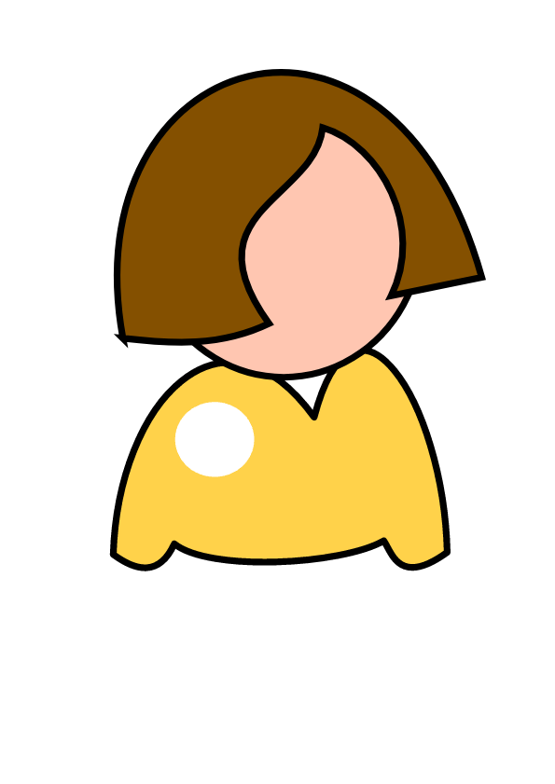






חלוקה הוגנת בקירוב
הגדרה: חלוקה נקראת “ללא קנאה מלבד 1” (Envy Free except 1, EF1) אם לכל שני משתתפים א,ב, קיים חפץ כלשהו, שאם נוריד מהסל של ב, אז שחקן א לא יקנא בו.

Slide 5
חלוקה הוגנת בקירוב
הגדרה: חלוקה נקראת “ללא קנאה מלבד 1” (Envy Free except 1, EF1) אם לכל שני משתתפים א,ב, קיים חפץ כלשהו, שאם נוריד מהסל של ב, אז שחקן א לא יקנא בו.
המשמעות: רמת-הקנאה ניתנת להצדקה בהתחשב בעובדה שהחפצים בדידים.
האם תמיד קיימת חלוקה EF1?

Slide 6
אלגוריתם הסֶבֶב (round robin)
מסדרים את השחקנים בסדר שרירותי כלשהו.
כל שחקן לוקח, מבין החפצים שנשארו,
את החפץ שהוא הכי רוצה.
אם נשארו חפצים – חוזרים לשלב 2.
משפט. אלגוריתם הסבב מחזיר חלוקה EF1.
הוכחה. נוכיח את תנאי EF1 לכל שני שחקנים א,ב; נניח בה”כ ששחקן א מופיע בסבב לפני שחקן ב.
א לא מקנא כלל: על כל חפץ ש-ב בחר, א בחר לפניו.
עכשיו נניח שמורידים מהסל של א את החפץ הראשון שבחר. על כל חפץ שנשאר בסל של א, ב בחר לפניו. לכן החלוקה EF1 גם עבור שחקן ב. ***

Slide 7
חלוקה הוגנת בקירוב - הכללות
א. חפצים זהים – זכויות שונות.
ב. חפצים שונים – זכויות שוות.
ג. חפצים שונים – זכויות שונות.
דוגמה: חלוקת תיקים בממשלה בין מפלגות.

Slide 8
חפצים שונים – זכויות שונות
הגדרה: רמת הקנאה המשוקללת בין שני משתתפים i, j עם זכויות wj, wi היא:
Vi(Xj)/wj - Vi(Xi)/wi
חלוקה ללא קנאה משוקללת (WEF) = רמת הקנאה המשוקללת היא 0 (לכל היותר).
בחלוקה EF1, כשהמשקלים 1 – רמת הקנאה המשוקללת היא לכל היותר Vi(g), כאשר g = החפץ עם הערך הגדול ביותר (עבור i) אצל j.
מה רמת הקנאה המותרת ב“חלוקה ללא קנאה משוקללת עד-כדי חפץ אחד” (“WEF1")?

Slide 9
חפצים שונים – זכויות שונות
הגדרה: רמת הקנאה המשוקללת בין שני משתתפים i, j עם זכויות wj, wi היא:
Vi(Xj)/wj - Vi(Xi)/wi
g := החפץ עם הערך הגדול ביותר בסל של j.
מה רמת הקנאה המותרת ב“חלוקה ללא קנאה משוקללת עד-כדי חפץ אחד” (“WEF1")?
  Vi(g)/wj – הסרת חפץ מהסל של j?
  Vi(g)/wi – שיכפול חפץ לסל של i?
  ממוצע של שני הביטויים הקודמים?

Slide 10
אלגוריתם סֶבֶב משוקלל
אתחול: כל שחקן מקבל 0
כל עוד יש חפצים:
  מחשבים, לכל שחקן:
  הזכות שלו
  --------------------------------
  (מספר החפצים נוכחי)f
  השחקן, שהמנה שלו גדולה ביותר, בוחר, מבין החפצים שנשארו, את החפץ שהוא הכי רוצה.
נבחר פונקציה כלשהי f, המייחסת לכל מספר שלם s, מספר ממשי כלשהו בתחום
[s, s+1].

Slide 11
חפצים שונים – זכויות שונות
משפט: אלגוריתם הסבב המשוקלל עם פונקציית-מחלק f(s)=s+y מחזיר חלוקה שבה לכל שני משתתפים i, j עם זכויות wj, wi, רמת הקנאה המשוקללת היא לכל היותר:
y*Vi(g)/wi + (1-y)*Vi(g)/wj
f(s)=s ~ הסרת חפץ מהסל של j;
f(s)=s+1 ~ שיכפול חפץ לסל של i;
f(s)=s+0.5 ~ ממוצע שני הביטויים.
אי אפשר להבטיח שני תנאים יחד.

